Slide 1
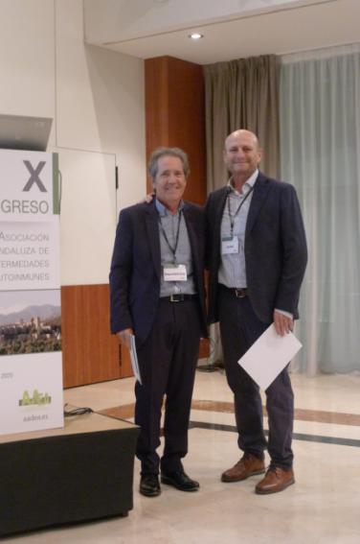
El Presidente, Dr. De Ramón hace entrega del Premio Javier Martín a la mejor Comunicación Básica: “Análisis del genoma completo revela nuevos loci compartidos en enfermedades reumáticas seropositivas sistémicas”, firmada en primer lugar por la doctora Marialbert Acosta Herrera.
Recoge el premio el doctor Javier Martín

Slide 2
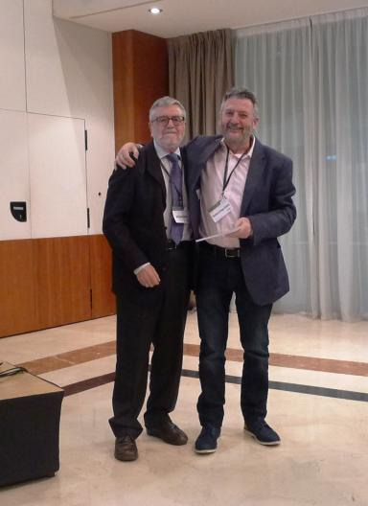
El Secretario de AADEA, Dr. Sánchez Román hace entrega del premio que lleva su nombre a la mejor Comunicación Clínica: “Influencia de la adherencia a la dieta mediterránea en el curso clínico y riesgo cardiovascular de pacientes con lupus eritematoso sistémico: un estudio transversal” cuyo primer firmante es G. Pocovi Gerardino
Recoge el premio el doctor Norberto Ortego.

Slide 3
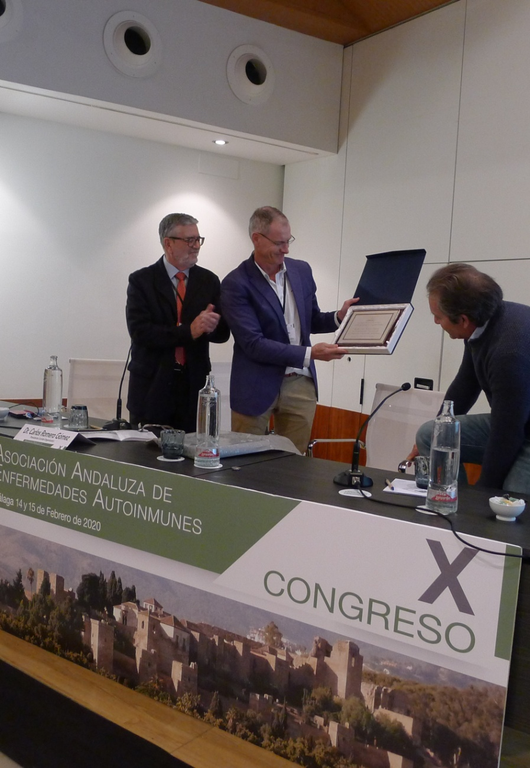
El Presidente del Comité Organizador, Dr. Carlos Romero, recibe una placa agradeciendo su labor, en el planteamiento, organización y desarrollo del Congreso, por parte de la Directiva de AADEA.

